Slide 1
Multivariate Analysis Final Report 公車路線資料
統博一 鍾興潔 統碩一 黃三騰 統碩一 林子祥 應數四 蔡伊婷

Slide 2
Outline
Introduction
Data type
Objective
Method-1(PCA)
Method-2
Conclusion
Reference

Slide 3
Introduction
近年來，氣候暖化日益嚴重，氣候變遷問題迫在眉睫，人們也愈發重視節能減碳，而對於家家戶戶都有一輛汽車、多台機車的台灣來說，搭乘大眾運輸工具無疑是非常理想的環保政策。
然而在我們的資料中顯示，四條路線不盡相同的公車，停靠的站點卻有很大一部分的重疊，且有少數停靠站更是鮮少有人使用，因此我們希望能夠對這些公車停靠的站點進行優化，讓公車的使用更有效率，更能減少資源的消耗與浪費。

Slide 4
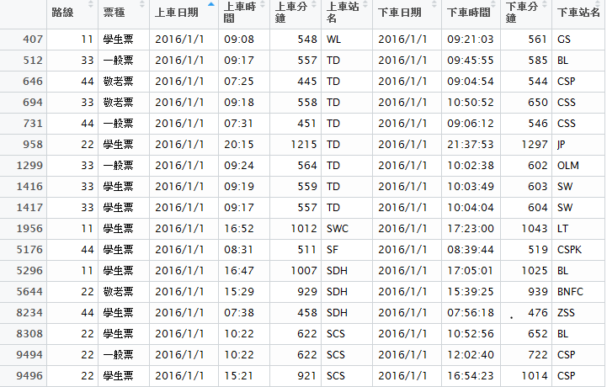
Data type
路線
票種
上下車時間與日期
上下車分鐘數
上下車站名
資料來源: 東部運輸中心 (105年搭乘公車刷卡紀錄)

Slide 5
Data type cont.
路線: 11(上車54站,下車71站)、22(上車51站,下車68站)、 33(上車50站,下車60站)、44(上車51站,下車62站)
票種: 敬老票、學生票、一般票(類別)
上下車時間: 時間轉換為分鐘數(e.g. 09:08→60*9+8=548)
上下車站名: 各個站點的名稱(類別)
去程與回程資料分開
資料來源:東部運輸中心(105年搭乘公車刷卡紀錄)

Slide 6
Objective
找出使用率高的站點
找出相似度高的站點(站與站距離)
找到不同客群搭車的習慣

Slide 7
路線(去程) | 樣本數 | 上車站數 | 下車站數
11 | 8380 | 54 | 71
22 | 13982 | 51 | 68
33 | 4771 | 50 | 60
44 | 5337 | 51 | 62
總共 | 32470
路線(回程) | 樣本數 | 上車站數 | 下車站數
11 | 2392 | 62 | 60
22 | 14589 | 66 | 61
33 | 2160 | 55 | 53
44 | 4456 | 63 | 52
總共 | 23597

Slide 8
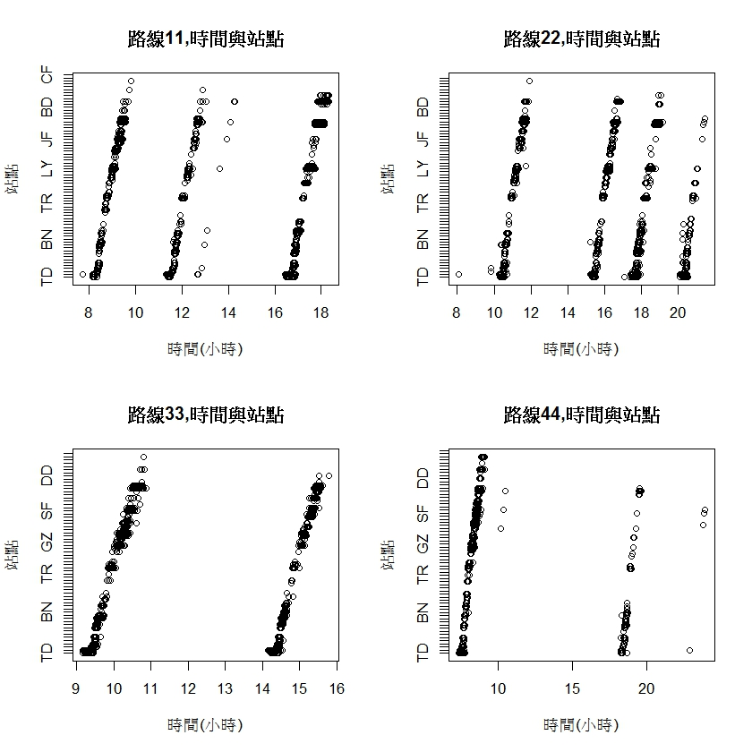
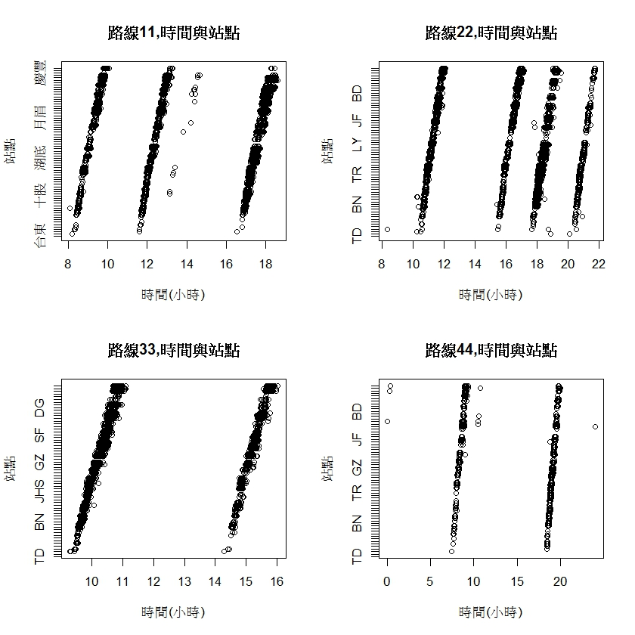
路線上下車站與時間(整年)

Slide 9
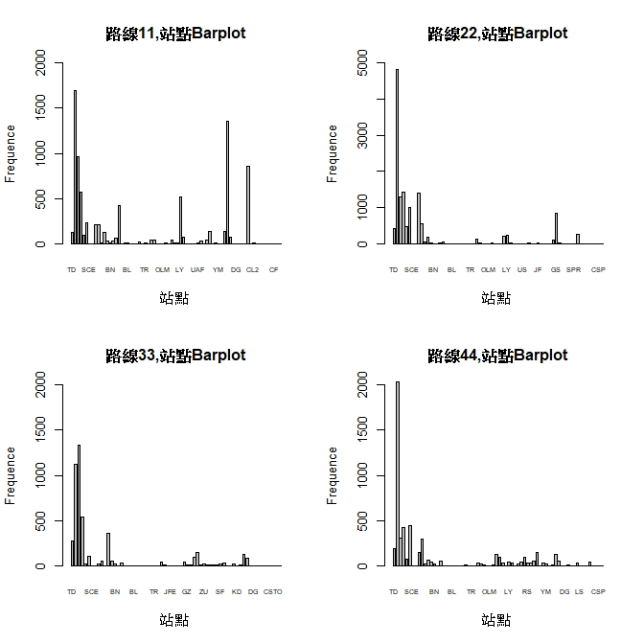
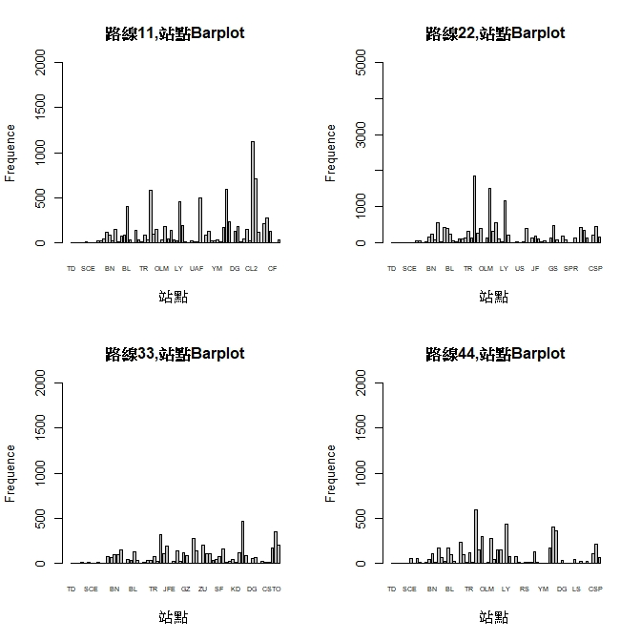
路線上下車站使用量(整年)

Slide 10
路線33站點與時間(月份)

Slide 11
路線44站點與時間(月份)

Slide 12
四條路線站點與時間(年)

Slide 13
Objective
發展區間車跟直達車
第一步：透過PCA將重要站點找出
第二步：規劃發車時間+時刻表
其他
其他

Slide 14
Principal Components Analysis
Introduction
Example(Category data)
Principal component of the Bus data

Slide 15
Introduce(PCA)
PCA(Principal Component Analysis)，主成分分析。去除多餘資訊，將原有複雜的數據降維但保留數據對變異數貢獻最大的特徵。主要原理為降低資料維度，又希望遺失的訊息能降到最低。

Slide 16
Example(Category data)
https://kknews.cc/zh-tw/news/e9rozb4.html

Slide 17
Principal component of the Bus data

Slide 18
Method-2

Slide 19
Conclusion

Slide 20
Reference

